Slide 1
Розробка інформаційної системи «Біржа Праці»
Міністерство освіти і науки України
Львівський національний університет імені Івана Франка
Факультет прикладної математики та інформатики
Курсовий проект на тему:
кафедра мат. моделювання соціальних та економічних процесів
Роботу виконав:
Медвідь Богдан Андрійович,
студент групи ПМА-32
Прийняли:
Коркуна Андрій Михайлович,
доцент кафедри мат. моделювання соціальних та економічних процесів
Тітов Андрій Олегович,
аспірант кафедри мат. моделювання
соціальних та економічних процесів
Львів 2016

Slide 2
Постановка задачі:
Розробка інформаційної системи “Біржа праці”.
Розробити програмне забезпечення для ведення бази даних з інформацією про безробітних (анкетні дані, професія, освіта, посада і місце попередньої праці, причина звільнення, контактні телефони, вимоги до майбутньої роботи), про вакансії (фірма, посада, умови праці, оплата, вимоги до спеціаліста). Програма дозволяє вносити інформацію, модифікувати і здійснювати пошук або вибірку за заданим запитом. Формувати оголошення для друку. Відправляти в архів після працевлаштування або відмови від послуг.

Slide 3
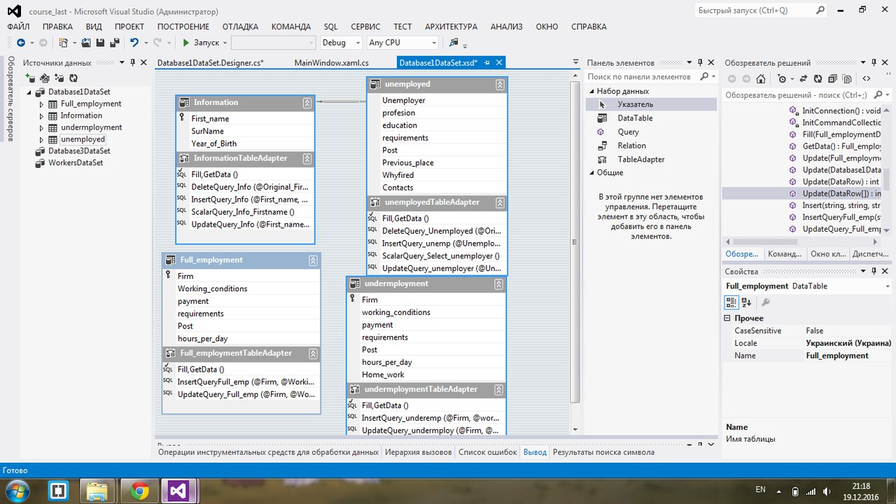
Класи:

Slide 4
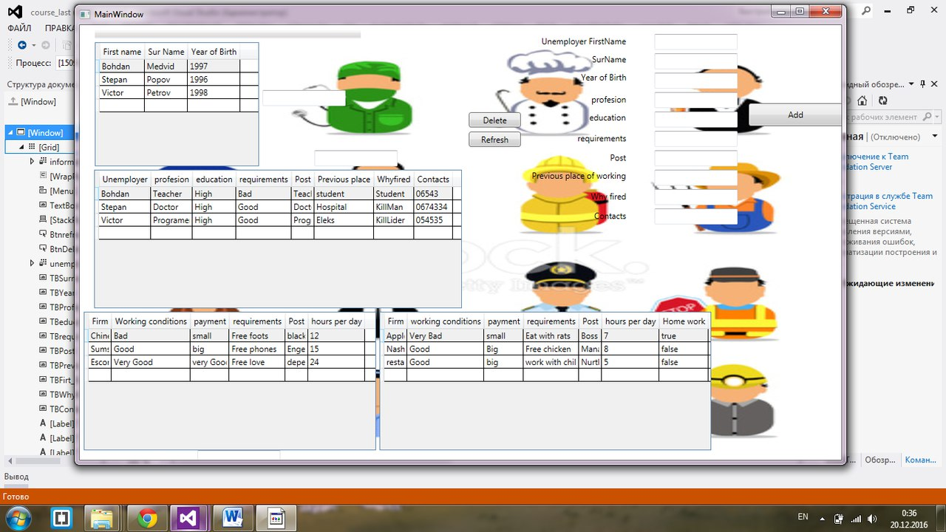
Вигляд нашої бази даних
Інформація для працевлаштування
Анкетні дані безробітнього
Варіанти роботи

Slide 5
Зовнішній вигляд програми

Slide 6
Функціонал програми:

Slide 7
Відображення бази даних у вигляді таблиці

Slide 8
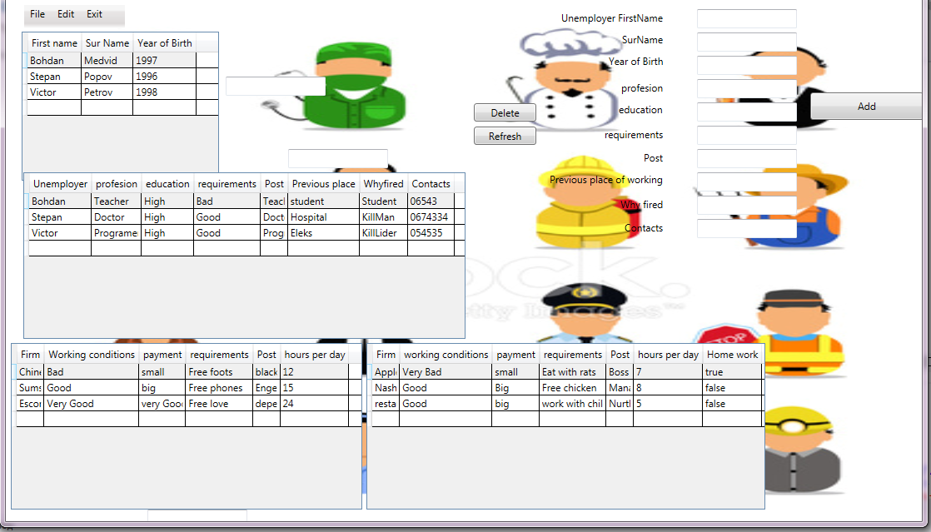
Додавання безробітного

Slide 9
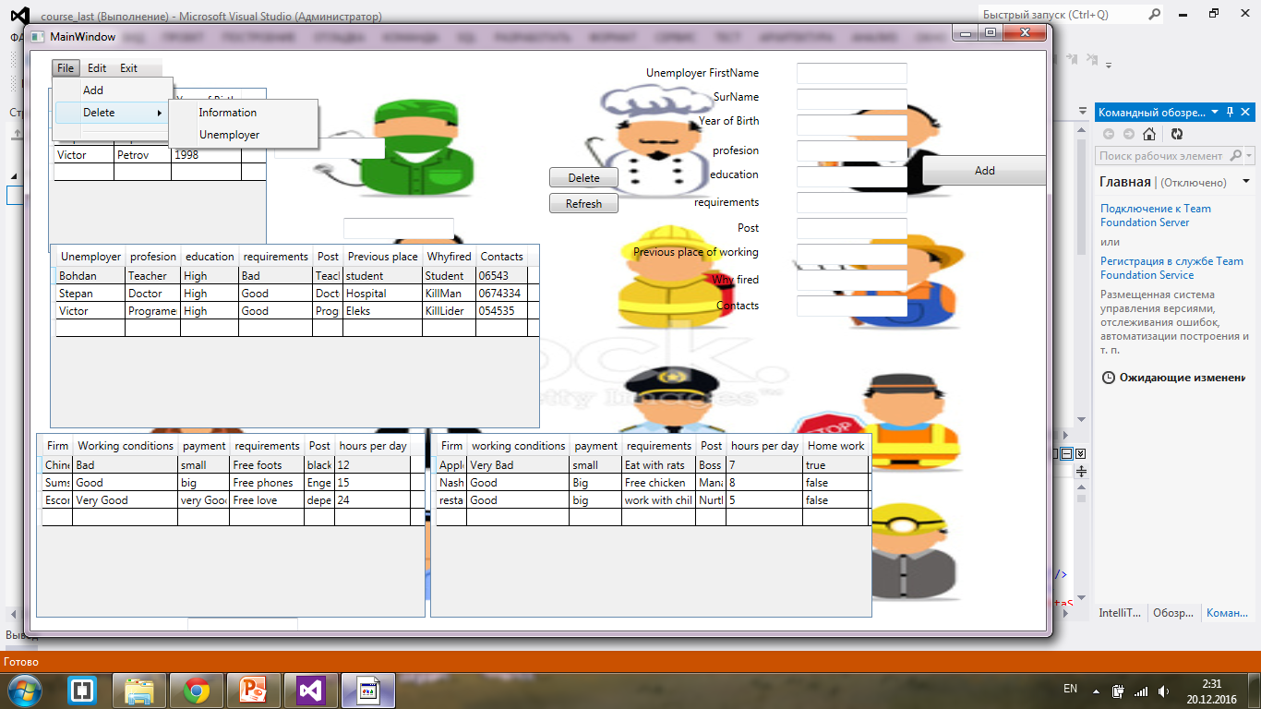
Меню з основним функціоналом програми

Slide 10
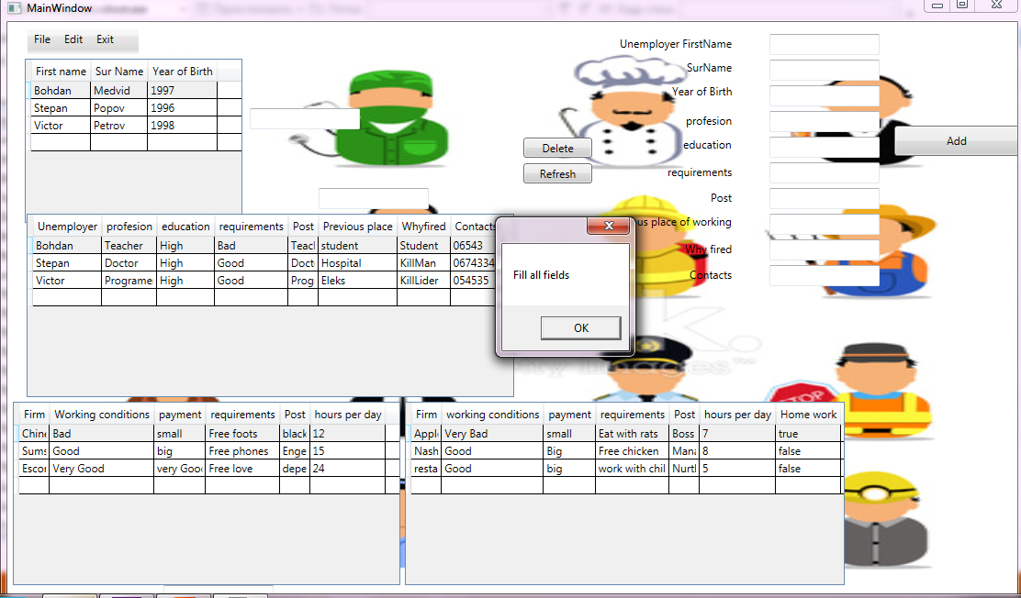
Стійкість до помилок:

Slide 11
Дякую за увагу

